Slide 1
Unión Internacional de Organizaciones de Investigación Forestal
La
Red Global
de Cooperación en
Ciencias Forestales
| iufro.org

Slide 2
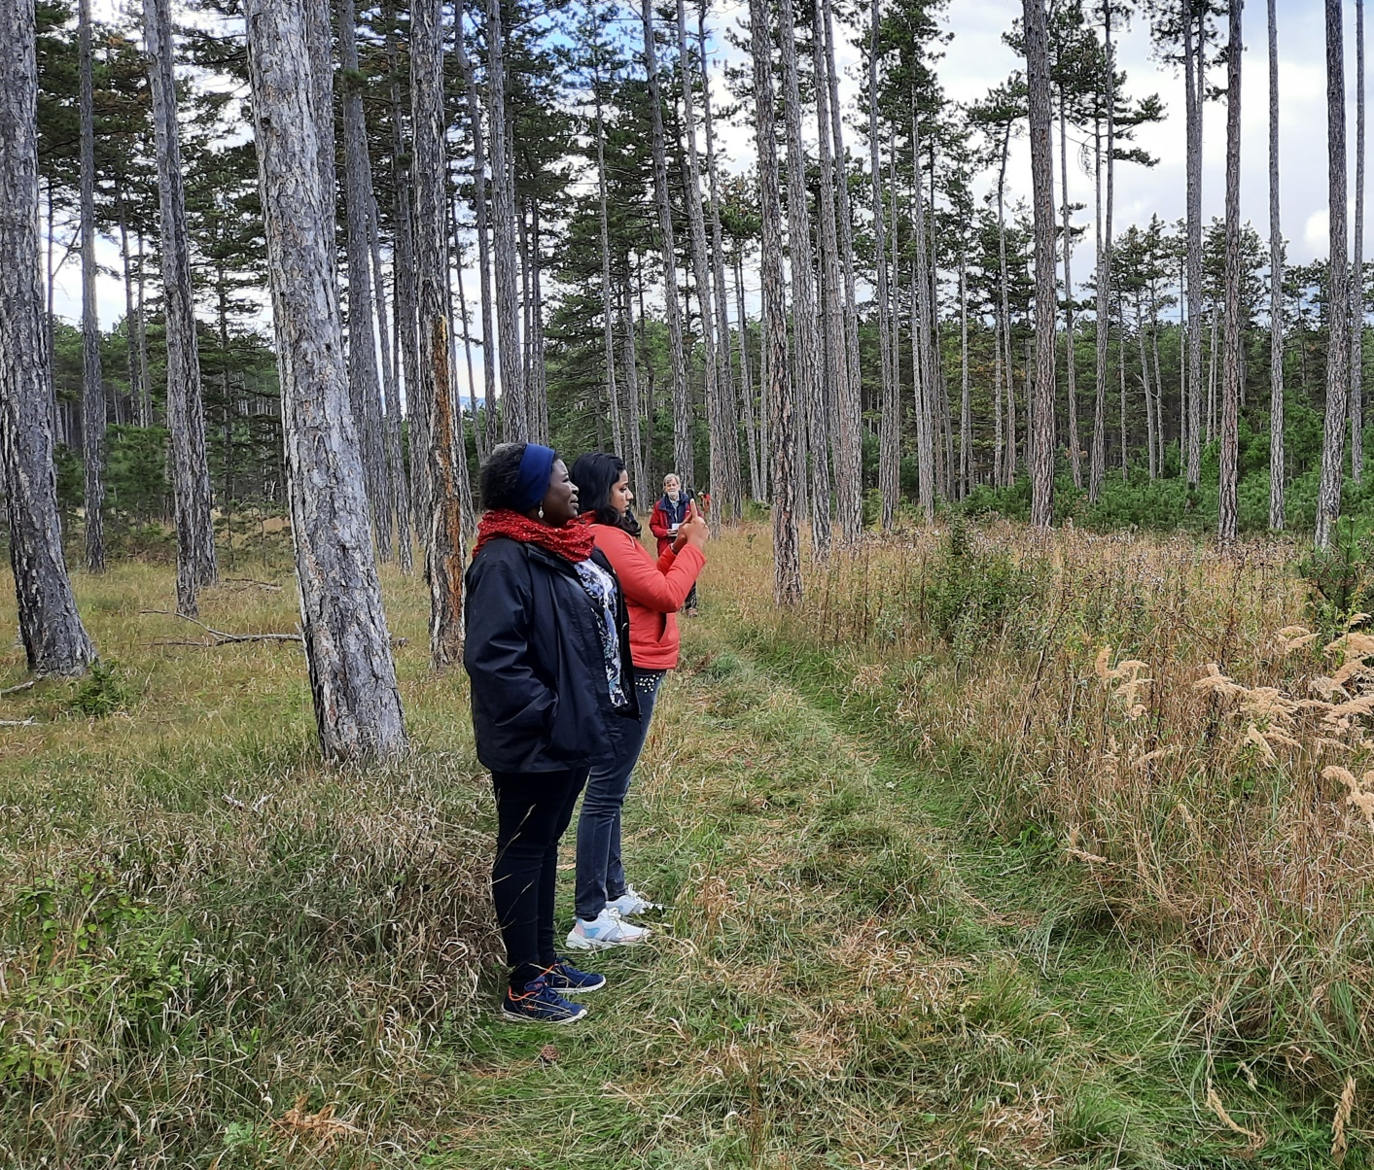
Agenda
¿Qué es IUFRO?
¿Cómo trabaja IUFRO?
Estructura de la red
Publicaciones
Cómo involucrarse
Beneficios
Congreso Mundial de IUFRO

Slide 3
¿Qué es IUFRO?
IUFRO, por sus siglas en inglés, es una organización sin fines de lucro, no gubernamental con sede en Viena, Austria.​
Es la red global de cooperación en ciencias forestales que reúne de forma voluntaria a científicos y organizaciones dedicadas a la investigación de los bosques, árboles, y productos y servicios derivados.

Slide 4
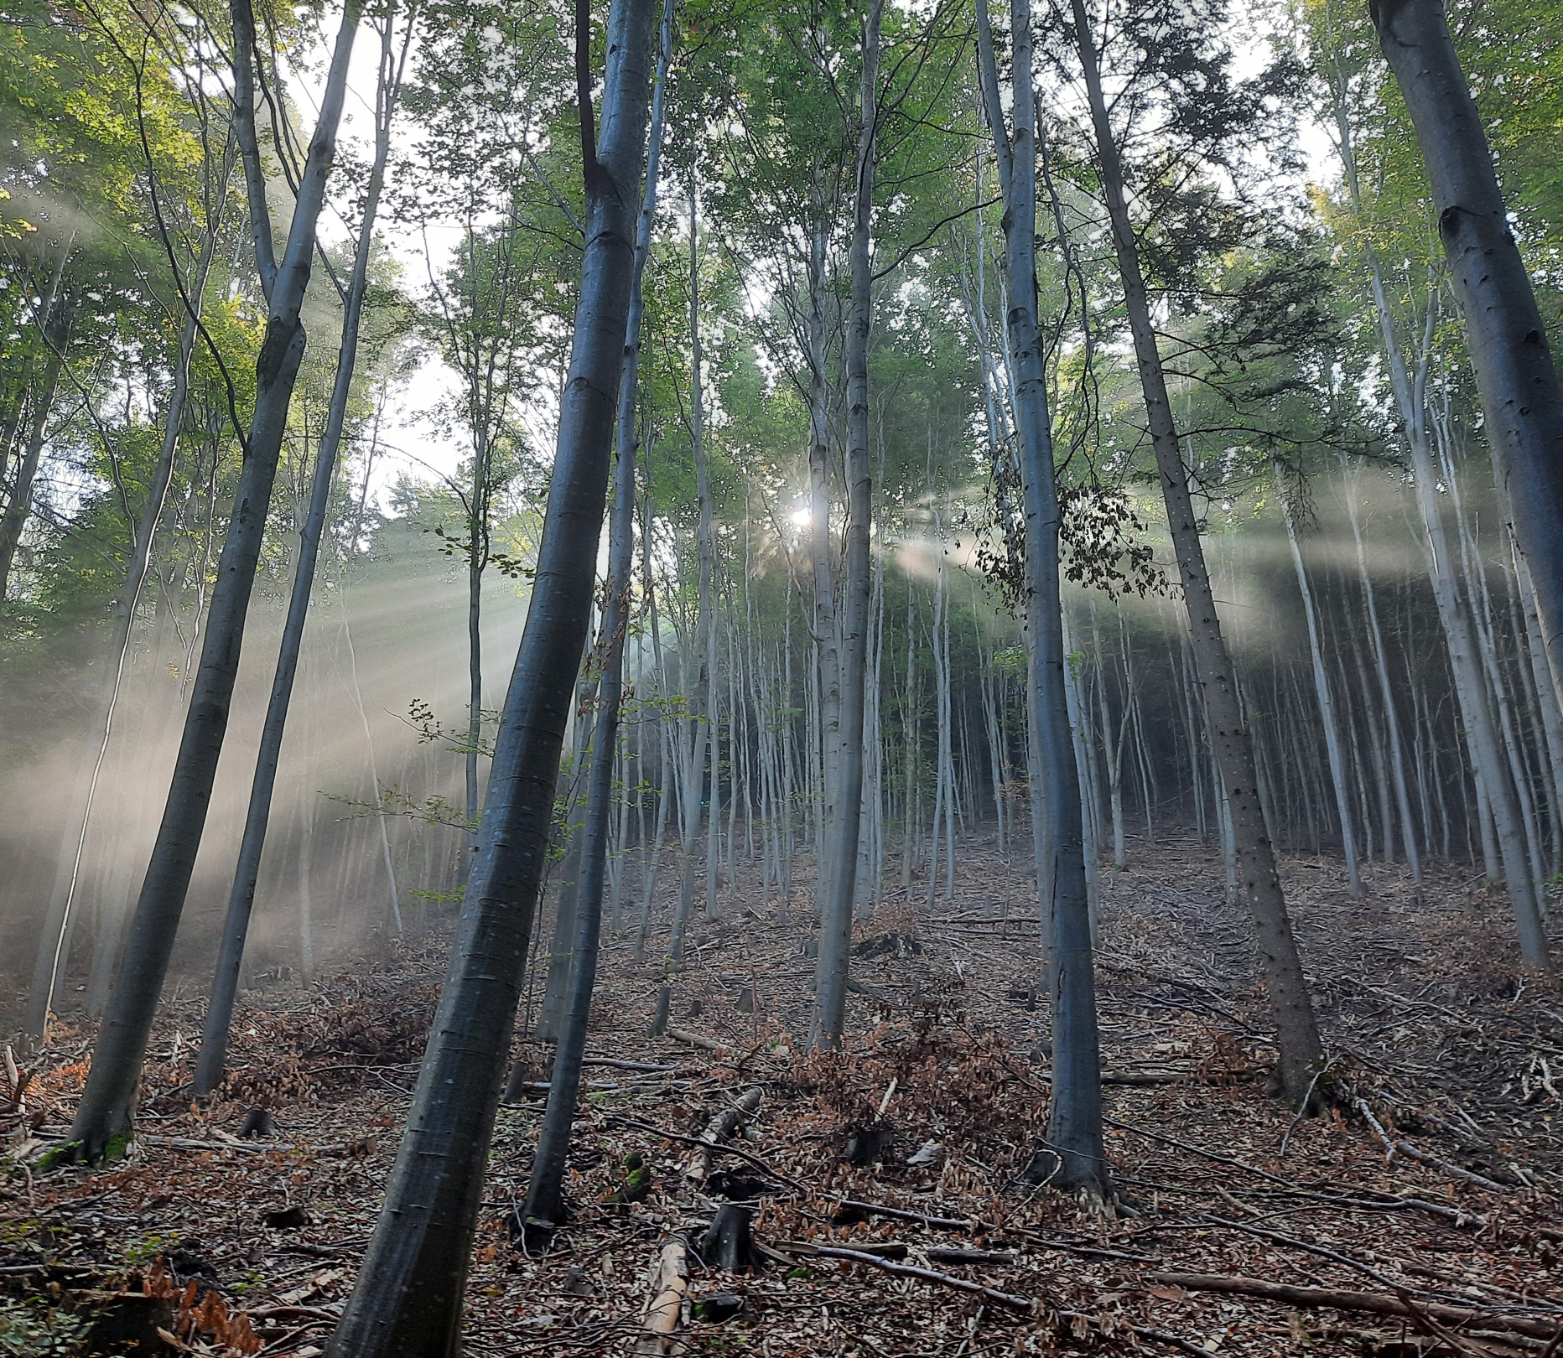
¿Cómo trabaja IUFRO?
IUFRO promueve la investigación, la transferencia de conocimiento y el desarrollo de soluciones basadas en la ciencia para los retos enfrentados por el sector forestal, para el beneficio de los bosques y de la gente de todo el mundo.
IUFRO provee una estructura temática diversa para la investigación relacionada a los bosques.​
IUFRO aborda las necesidades de investigación de importancia para sus miembros, y otros grupos interesados, incluyendo a tomadores de decisiones, profesionales, la industria y la sociedad.

Slide 5
Estructura de la red
9 Divisiones
9 Grupos Especiales de Intervención Interdisciplinaria
60+ Grupos de investigación
180+ Grupos de trabajo
5 Programas Especiales y Proyectos

Slide 6
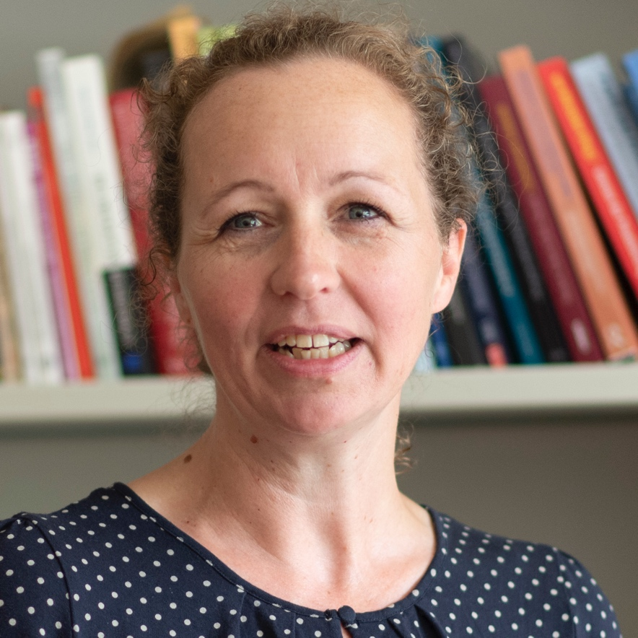
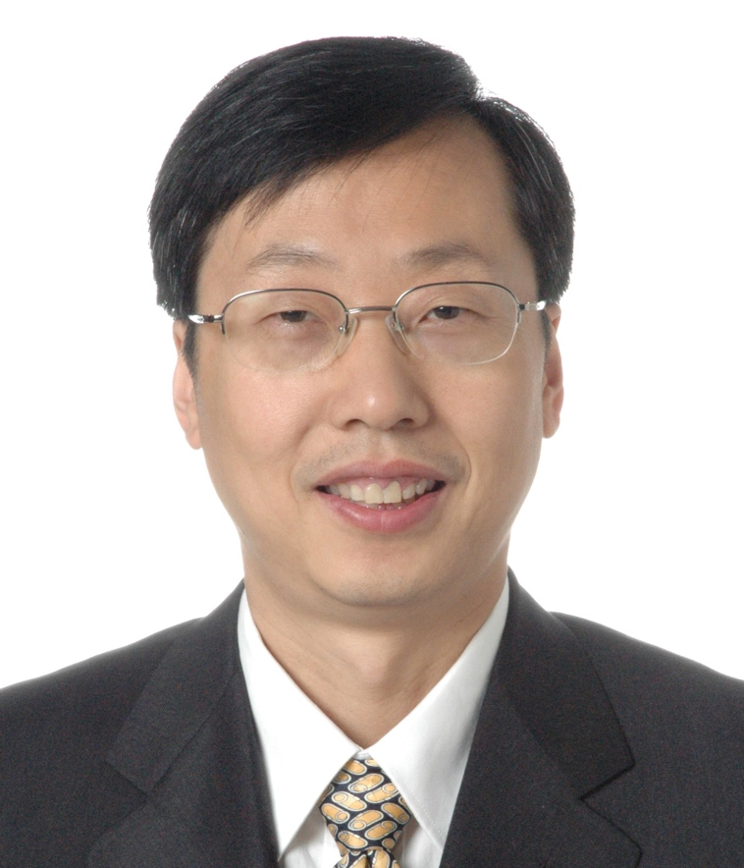
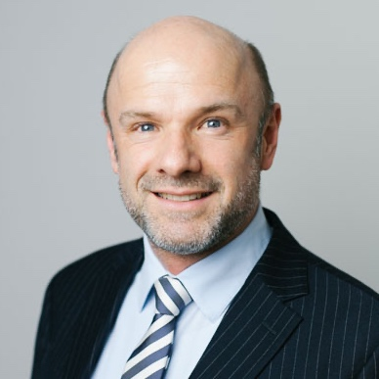
Presidente, Vicepresidentes & Director
John Parrotta
Daniela Kleinschmit​
Shirong Liu​
Alexander Buck
Presidente
Servicio Forestal de EEUU
Vicepresidenta
Universidad de Friburgo
Vicepresidente
Academia de Ciencias
Forestales de China
Director Ejecutivo
IUFRO Sede Central

Slide 7
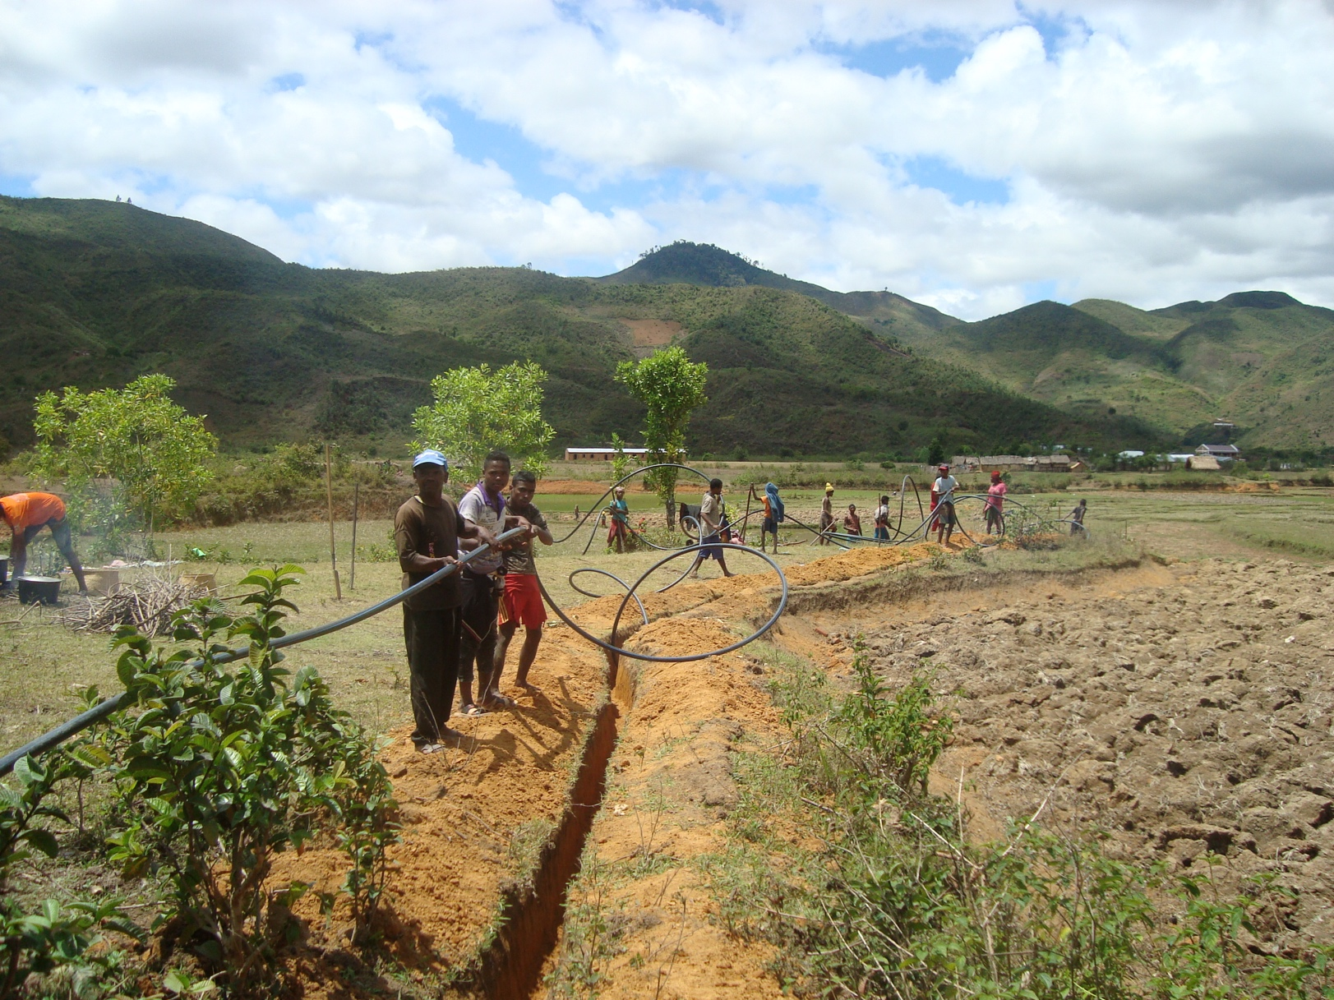
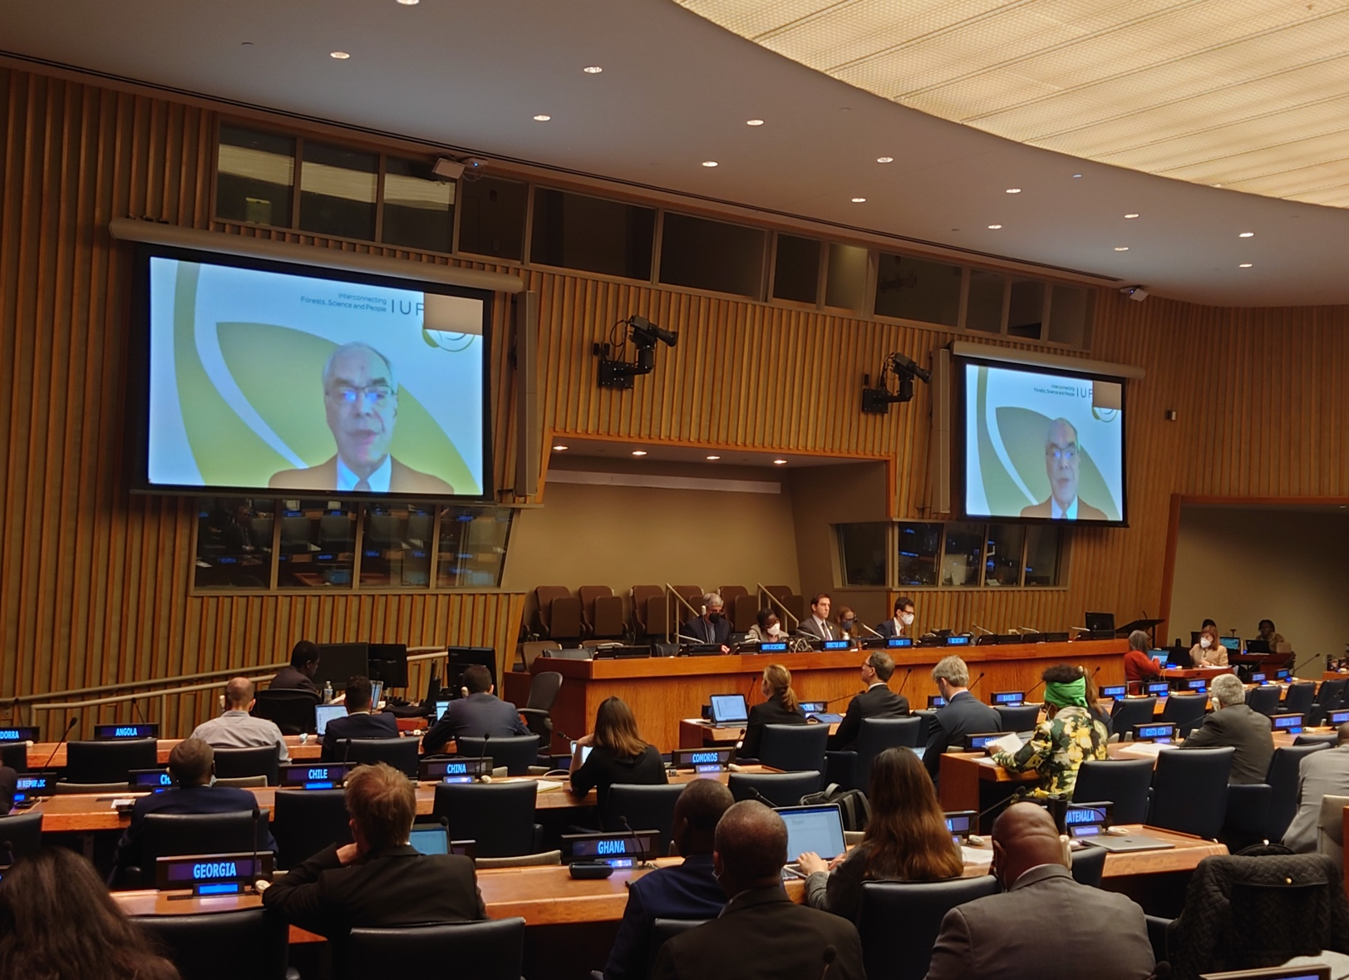
lleva ampliando y fomentando las capacidades de investigación forestal en países ecónomicamente desfavorecidos desde 1983. IUFRO-SPDC ofrece oportunidades de formación y movilidad, y participa en redes temáticas, por ejemplo, en relación con la restauración del paisaje forestal (FLR).
provee un mecanismo para comunicar efectivamente información científica a los gobiernos y los organismos intergubernamentales relacionados con los bosques y árboles. Moviliza y sintetiza el conocimiento científico relevante para contribuir a los procesos políticos, entre otros.
IUFRO SPDC, Programa Especial para el Desarrollo de Capacidades
Programa de Interfaz Ciencia-Política (SciPol)

Slide 8
Socios
Gubernamentales
Intergubernamentales
No gubernamentales

Slide 9
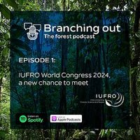
Publicaciones y podcast
Bosques y Árboles para la Salud Humana: Vías, Impactos, Desafíos y Opciones de Respuesta
Forest Related Nature-based Approaches – Review of Terms and Concepts – from Afforestation to Forest Landscape Restoration
Branching Out: The Forest Podcast​
IUFRO World Series
Occasional Papers

Slide 10
Cómo involucrarse
Visita iufro.org y DISCOVER IUFRO​
Busca unidades de IUFRO en SCIENCE IN IUFRO ​
Contacta a los coordinadores a través de WHO IS WHO
Participa en los EVENTS patrocinados por IUFRO
Lee y contribuye a IUFRO PUBLICATIONS ​
Comunícate & publica noticias en IUFRO MEDIA​
Hazte miembro o coordinador

Slide 11
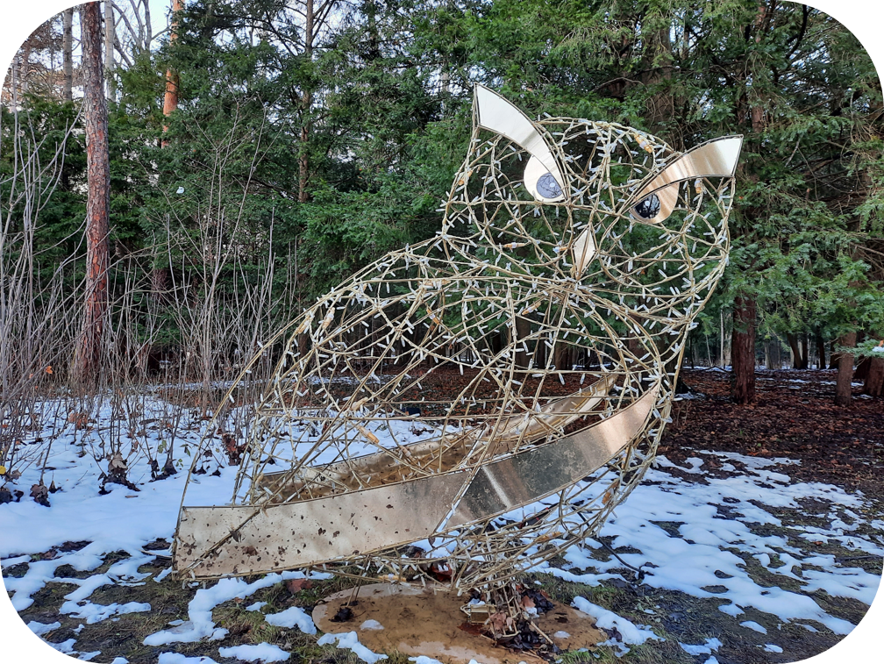
Beneficios
Amplía tu red de contactos
Accede a conocimiento experto
Potencia la transferencia de conocimientos
Gana visibilidad
Ten un impacto​
Recibe reconocimientos
Aprovecha las becas

Slide 12
XXVI Congreso Mundial de IUFRO
“Bosques y Sociedad hacia el 2050”
Estocolmo, Suecia, 23-29 Junio 2024
El evento más grande sobre ciencias forestales en 2024
Más de 5000 resúmenes recibidos
Los resultados marcaran la agenda internacional de investigación para el futuro
Más información en iufro2024.com

Slide 13
Unión Internacional de Organizaciones de Investigación Forestal
Sede Central
Marxergasse 2
1030 Viena Austria
¡Gracias!
| iufro.org

